Slide 1
Come si trasmette l’aumentata risposta allo SC dei neuroni dell’amigdala laterale alle altre strutture cerebrali?
L’amigdala centrale (o nucleo centrale dell’amigdala)

Slide 2
Il nucleo laterale dell’amigdala proietta al nucleo centrale, che costituisce la principale uscita dell’amigdala.
La maggior risposta del nucleo laterale allo stimolo condizionato determinerà una maggior attivazione del nucleo centrale.

Slide 3
Le proiezioni del nucleo centrale, ed in particolare del nucleo centrale mediale sono dirette all’ipotalamo e alle strutture del tronco dell’encefalo coinvolte nel controllo del sistema nervoso autonomo: in questo modo l’amigdala controlla sia il sistema nervoso autonomo che il sistema endocrino che l’asse ipotalamo-ipofisi-surrene.

Slide 4
Indurre risposte di paura in assenza di stimoli condizionati (o incondizionati) attraverso la semplice stimolazione optogenetica dell’amigdala centrale mediale
Coronal section of the mouse brain indicating the location of the central amygdala (CEA). CEl/CEm, lateral/medial subdivisions of CEA. Numbers indicate the antero-posterior coordinates caudal to bregma. b, Red fluorescent neurons in CEm infected with AAV-ChR22A-tdimer. Scale bar, 100 μm. c, Left: example experiment illustrating rapid and reversible freezing induced by bilateral stimulation of ChR2-expressing CEm neurons with 10 s of blue light (inter-stimulation intervals, 30–60 s). Right: summary data demonstrating significant light-induced freezing responses in AAV-ChR22A-tdimer infected animals, but not in sham-operated controls.

Slide 5
Circuiti nei quali si manifesta plasticità nell’acquisizione e nell’estinzione del “fear conditioning”
PKC-δ+
Fear
CS presentation induced an increase (in CElon neurons) or a decrease (in CEloff neurons) in firing.
S Ciocchi et al. Nature 468, 277-282 (2010)

Slide 6
Una riflessione sulla validità di facciata dei modelli di Fear Conditioning:
quando misuro il freezing o la conduttanza cutanea, misuro in entrambi i casi l’attivazione del SNA, è la misurazione OGGETTIVA della risposta emozionale.
Ma nell’uomo posso misurare anche la forza SOGGETTIVA dell’emozione di paura.

Slide 7
Is freezing a suitable behavioural parameter to assess contextual fear conditioning?
Studies from many laboratories have reported that in rats, lesions or inactivation of the basolateral amygdala complex (BLA or BLC; the set of lateral, basal, and accessory basal nuclei of the amygdala) decrease the immobility or “freezing” (defined as lack of movement except for respiration) displayed in the presence of specific cues or contexts previously paired with footshock

Slide 8
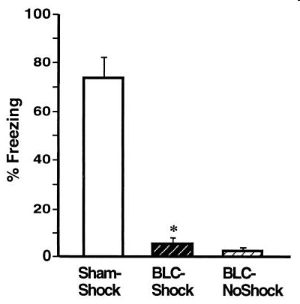
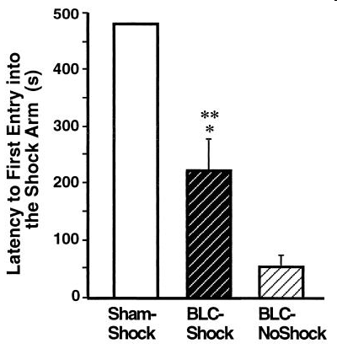
Such findings have suggested that the BLC may be critical for storing cue–footshock or context–footshock learned associations and that the BLC may be a locus of the neuroplasticity that mediates fear conditioning.
A major difficulty with these interpretations is that lesions and other treatments that disrupt amygdala functioning also decrease unlearned fear, or anxiety. (Vazdarijanova e McGaugh, 1998)

Slide 9
I comportamenti rintracciabili dopo un training di apprendimento che possono essere presi in considerazione come indici di un apprendimento nel paradigma del contextual fear condition sono (Vazdarjanova McGaugh 1998):
La latenza della prima entrata nella zona dell’apparato in cui è avvenuto l’apprendimento (memoria esplicita);
Il numero di entrate nei singoli bracci (memoria esplicita);
Il freezing definito come l’assenza totale di movimenti eccetto quelli respiratori (memoria implicita);

Slide 10
La componente esplicita ed implicita della memoria emotiva hanno un decorso di ritenzione diverso

